Slide 1


翻滾吧！迷因！ 親戚佳節防禦系統
2023 MakeNTU 一半脫魯一半魯
陽明交通大學 邱俊瑋、李承宗、張棋鈞、曾子薰

Slide 2


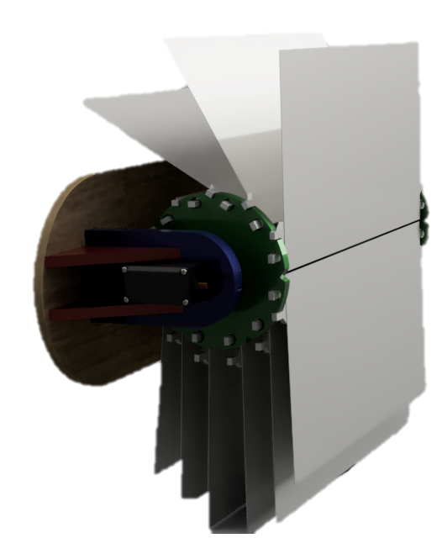
作品動機
+
=
過年佳節尷尬的親戚話題
不知如何回應的長輩關心
轉移焦點的酷炫迷因和RGB LED
胸前穿戴式 隨機迷因

Slide 3
作品亮點
當聽到招呼語時會展示友善長輩圖
語音辨識到特殊尷尬字詞(結婚、薪水…)
展示對應迷因
語音辨識使用邊緣計算：低延遲、高效能、低功耗
多應用場景：迷因噴射機、互動式教具、寵物玩具
PSoC、多數裝置網路通訊：相容性高，可持續增加感測器及功能

Slide 4
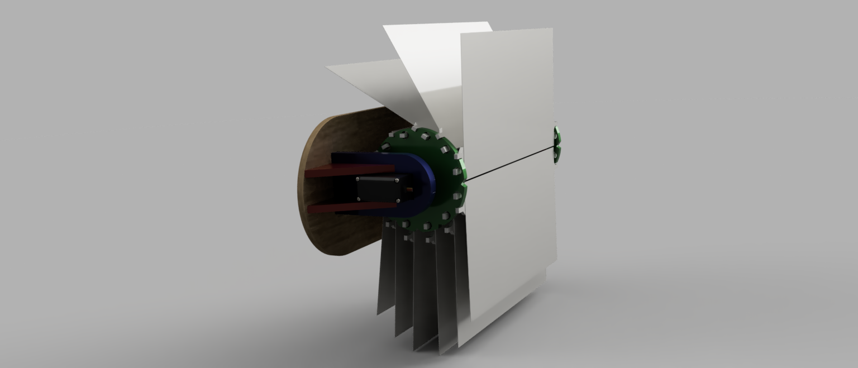
搭載開發版
迷因卡紙
機械輪軸、培林

Slide 5
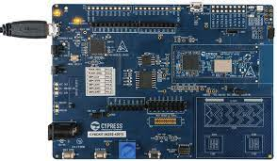
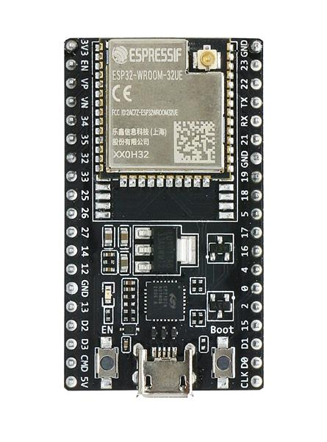

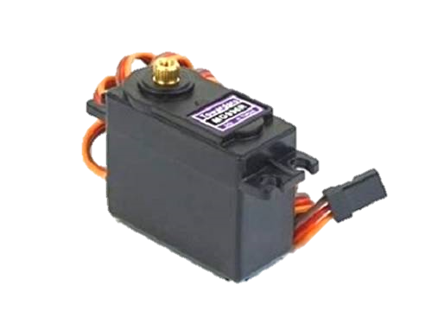
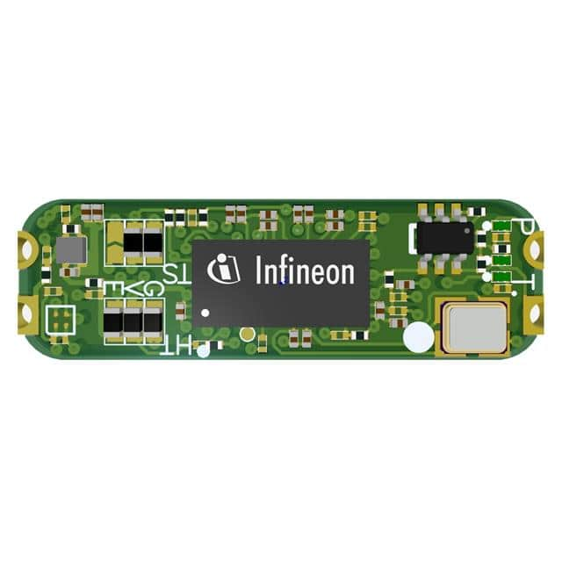
PSoC CY8CKIT
- Voice detection
- Edge computing
- Wi-Fi udp connection
Wi-Fi
ESP32
Voice Detection
WS2812
- LED RGB strip - Warning & Attract
Wi-Fi
Website
- Meme choosing
- Good UI Design
Meme Choice
UART
Arduino
analogRead
Human Detection
Flip-meme machine
- Servo motor 996
- Wearable device
XENSIV 60GHz Radar
- Small radar - Human Detection

Slide 6

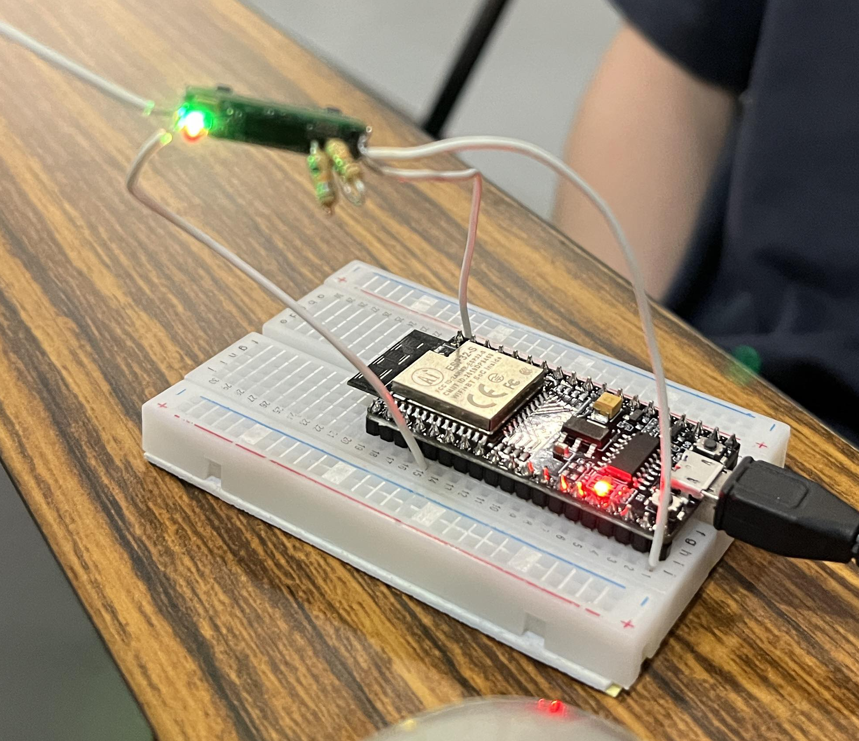
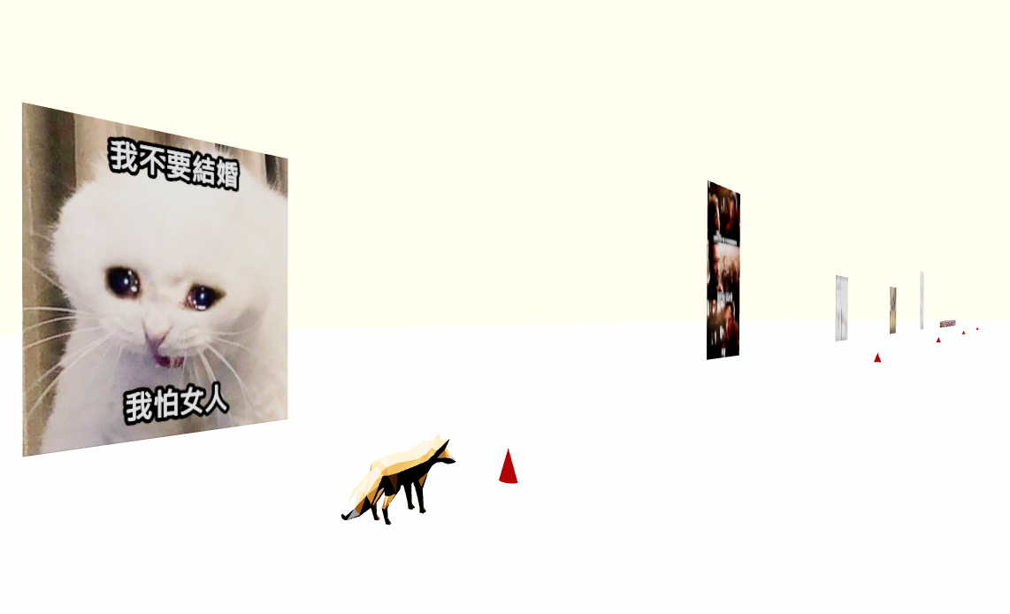
作品架構細節
Flip clock machine
3D website UI
Resistor reconfiguration of XENSIV radar

Slide 7
未來展望
迷因卡紙替換成柔軟的電子紙顯示器，實現真正的穿戴式裝置
服裝上、生活中的永續：一件衣服可以顯示多種想法
多應用場景：安全性提醒、互動式教具、寵物玩具

Slide 8
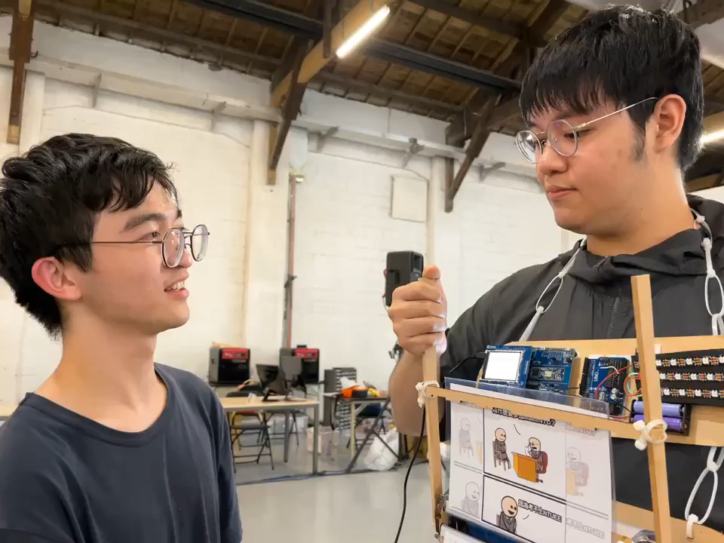
DEMO
網頁demo

Slide 9
Thank You!

